Slide 1


L’HEBDO
Direction du marché des Professionnels, Agriculture, Viticulture et Associations de Proximité
L’ESSENTIEL DE VOS INFOS MARCHÉ
Date 06/04/2023 S14 2023
Evolution des règles de validation des paiements par carte sur internet

Slide 2

Votre actualité…
Evolution des règles de validation des paiements par cartes sur internet

Slide 3

Contexte
Process pour les nouvelles cartes
Process dans le cadre du traitement du stock
Documentation et liens utiles

Slide 4
Contexte
1
La mise en conformité DSP2 impose que la validation d’un paiement en ligne par carte se fasse avec les moyens d’authentification suivants:
  Code Secur Pass
  Lecteur CAP en mode code
  OTP SMS renforcé, à savoir la saisie d’un code SMS puis la saisie du mot de passe de la banque à distance
A défaut d’équiper nos nouveaux porteurs de l’un de ces moyens, ils seront, tout comme nos clients en stock, équipés temporairement en OTP SMS simple (code sms seul) mais la reglementation nous impose de supprimer ce moyen au plus tard fin juin 2023.
Il nous faut dès lors équiper systématiquement nos nouveaux porteurs de carte convenablement mais également traiter le stock non conforme.
Comment agir et dans quel cas ? C’est ce que nous vous proposons de voir.
La première partie de ce support concernera les nouvelles cartes que vous mettez en circulation et la seconde traitera du stock.

Slide 5
Contexte
Process pour les nouvelles cartes
Process dans le cadre du traitement du stock
Documentation et liens utiles

Slide 6



Nouvelles cartes : pour les PM dans le cadre de Ce Net Comptes
2
Le représentant légal de la PM souhaite s’équiper ou équiper un collaborateur d’une carte de paiement.
Quels sont les questions que je me pose et quelles sont les actions que j’entreprends pour équiper le nouveau porteur de façon optimale.
Le futur porteur est utilisateur actif de l’abonnement. Il possède déjà un mot de passe BAD.
Le porteur pourra valider ses paiements internet au moyen du code sms et de son mot de passe BAD
Oui
Le futur porteur de carte est il présent dans l’abonnement Ce Net de la PM qui porte la carte ?
Non
Il faut lui créer un profil « utilisateur » dans l’abonnement Ce Net avec à minima l’habilitation « Carte Bancaire 3 DS ».
Le porteur est conforme et pourra valider ses paiements internet au moyen du code sms et de son mot de passe BAD
Le profil que vous mettez en place permet également au porteur de carte (si l’ensemble des autres éléments sont réunis*) de s’enrôler à Secur Pass
*voir mémo Secur Pass : clic ici

Slide 7
Nouvelles cartes : pour les PM dans le cadre de Ce Net Remises
2
Le représentant légal de la PM souhaite s’équiper ou équiper un collaborateur d’une carte de paiement.
Quels sont les questions que je me pose et quelles sont les actions que j’entreprends pour équiper le nouveau porteur de façon optimale.
Le futur porteur est utilisateur actif de l’abonnement. Il possède déjà un mot de passe BAD.
Le porteur pourra valider ses paiements internet au moyen du code sms et de son mot de passe BAD
Oui
Le futur porteur de carte est il présent dans l’abonnement Ce Net de la PM qui porte la carte ?
Non
Il faut lui créer un profil « utilisateur » dans l’abonnement Ce Net avec à minima l’habilitation « Carte Bancaire 3 DS ».
Le porteur est conforme et pourra valider ses paiements internet au moyen du code sms et de son mot de passe BAD
Le profil que vous mettez en place permet également au porteur de carte (si l’ensemble des autres éléments sont réunis*) de s’enrôler à Secur Pass
*voir mémo Secur Pass : clic ici

Slide 8
Nouvelles cartes : pour les pm dans le cadre de Ce Net EDI
2
Le représentant légal de la PM souhaite s’équiper ou équiper un collaborateur d’une carte de paiement.
Quels sont les questions que je me pose et quelles sont les actions que j’entreprends pour équiper le nouveau porteur de façon optimale.
Le futur porteur est utilisateur actif de l’abonnement. Il possède déjà un mot de passe BAD.
Le porteur pourra valider ses paiements internet au moyen du code sms et de son mot de passe BAD
Oui
Le futur porteur de carte est il présent dans l’abonnement Ce Net de la PM qui porte la carte ?
Non
Saisir une Myflow pour créer un profil « utilisateur » et mettre en place l’habilitation « Carte Bancaire 3DS ».
Le porteur est conforme et pourra valider ses paiements internet au moyen du code sms et de son mot de passe BAD
Le profil que vous mettez en place permet également au porteur de carte (si l’ensemble des autres éléments sont réunis*) de s’enrôler à Secur Pass
*voir mémo Secur Pass : clic ici

Slide 9


Nouvelles cartes : pour les EI dans le cadre de DEI PRO
2
L’entrepreneur individuel souhaite s’équiper ou équiper un collaborateur d’une carte de paiement.
Quels sont les questions que je me pose et quelles sont les actions que j’entreprends pour équiper le nouveau porteur de façon optimale.
Le porteur est conforme et peut valider ses paiements internet au moyen du code sms et de son mot de passe BAD
Il est de facto équipé comme il faut dans le cadre de son DEI Pro
Oui
Le futur porteur de carte est l’entrepreneur individuel
Non
Le porteur de carte ne peut être présent à l’abonnement DEI Pro
Le seul moyen est de l’équiper d’un lecteur CAP
L’entrepreneur individuel peut désormais également s’enrôler à SECUR PASS

Slide 10
Contexte
Process pour les nouvelles cartes
Process dans le cadre du traitement du stock
Documentation et liens utiles

Slide 11
Présentation des cibles du stock
3
Il y a 3 cibles de clients concernés dans notre stock :
  Cible 1 : Les porteurs de carte dont la Personne Morale détient un Ce Net
    Il faut créer l’utilisateur dans l’abonnement de la PM et lui poser l’habilitation Carte Bancaire 3DS
  Cible 2 : Les porteurs de carte dont la Personne Morale ne détient pas d’abonnement de Banque à distance
    Il faut créer un abonnement Ce Net Comptes sur la PM et créer l’habilitation Carte Bancaire 3DS
  Cible 3 : Les porteurs de carte dont la personne Morale détient un DEI Pro
    Il faut attendre que le DEI migre sur Ce Net Comptes, créer l’utilisateur puis l’équiper de l’habilitation Carte Bancaires 3DS
 | Cible 1 | Cible 2 | Cible 3
 |  |  | Vague 1 | Vague 2 | Vague 3
Nombre de clients | 12 | 66 | 113 | 129 | 267
Volume par Chargé d'Affaires | de 1 à 2 | de 1 à 6 | de 1 à 6 | de 1 à 6 | de 1 à 8

Slide 12
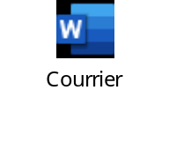
Traitement du stock : cible 1
3
Cible 1 : Les porteurs de carte dont la Personne Morale détient un Ce Net
    Il faut créer l’utilisateur dans l’abonnement de la PM et lui poser l’habilitation Carte Bancaire 3DS
Appel du représentant légal afin de :
s’assurer que celui-ci a receptionné le courrier
de lui confirmer le traitement prochain
de lui confirmer l’envoi d’un mail contenant le numéro d’utilisateur à communiquer au porteur
l’informer que le mot de passe provisoire lui sera transmis.
NB : si le représentant légal ne souhaite pas autoriser le porteur a effectuer des achats sur internet votre action s’arrête là !
Envoi d’un courrier au représentant légal de la PM
Avenant au poste de travail (pour Ce Net Comptes) ou envoi Myflow au service EDI pour Ce Net Remises et EDI
Transmission des éléments au représentant légal (numéro d’utilisateur par mail) et mot de passe provisoire par courrier
J
J+10
Avenant Ce Net Comptes
Myflow Ce Net Remises et EDI
Pour fluidifier le process il est convenu que le courrier transmis au client vaut avenant. Le document produit au poste de travail ne nécessite par conséquent aucune signature

Slide 13
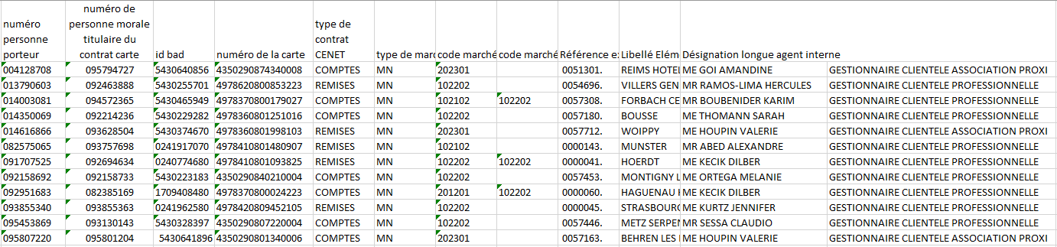
Traitement du stock : détail de la cible 1
3
Accès fichier : clic ici

Slide 14
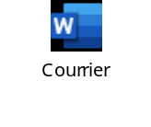
Traitement du stock : détail de la cible 2
3
Cible 2 : Les porteurs de carte dont la Personne Morale ne détient pas d’abonnement de Banque à distance
    Il faut créer un abonnement Ce Net Comptes (intégré dans le forfait ou gratuit) sur la PM et créer l’habilitation Carte Bancaire 3DS
Appel du représentant légal afin de :
s’assurer que celui-ci a receptionné le courrier
d’analyser son besoin (ouverture d’un Ce Net Comptes classique ou d’un abonnement déstiné simplement à faire des paiements 3DS)
NB : si le représentant légal ne souhaite pas autoriser le porteur a effectuer des achats sur internet votre action s’arrête là !
Transmission du contrat au représentant légal pour signature puis transmission des éléments de connexion.
Envoi d’un courrier au représentant légal de la PM
Mise en place de l’abonnement adéquat.
Neutraliser la tarification si abonnement 3DS.
J
J+10
Souscription Ce Net Comptes pour paiement 3DS uniquement
Ici nous sommes sur une création de contrat qui nécessite la signature du représentant légal

Slide 15
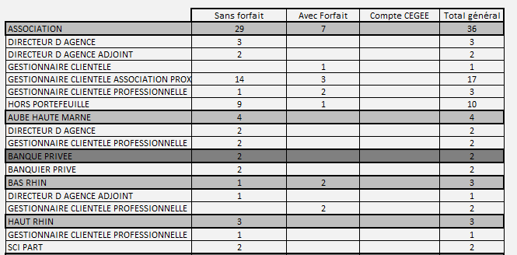
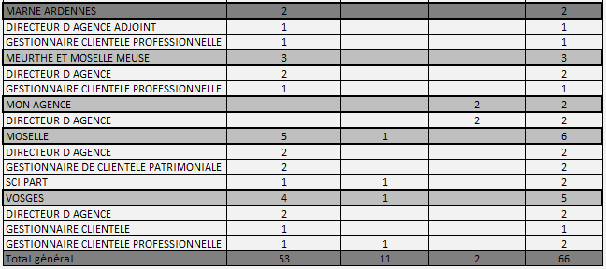
Traitement du stock : cible 2
3
Accès au fichier : clic ici
Vous pouvez filtrer par porteurs de forfait (colonne M), DR, métier des gestionnaires…)

Slide 16
Traitement du stock : cible 3
3
Cible 3 : Les porteurs de carte dont la personne Morale détient un DEI Pro
    Il faut attendre que le DEI migre sur Ce Net Comptes, créer l’utilisateur puis l’équiper de l’habilitation Carte Bancaires 3DS
Traitement à l’instar de la cible 1
Appel du représentant légal afin de :
s’assurer que celui-ci a receptionné le courrier
de lui confirmer le traitement prochain
de lui confirmer l’envoi d’un mail contenant le numéro d’utilisateur à communiquer au porteur
l’informer que le mot de passe provisoire lui sera transmis par SMS.
NB : si le représentant légal ne souhaite pas autoriser le porteur a effectuer des achats sur internet votre action s’arrête là !
Envoi d’un courrier au représentant légal de la PM
Avenant au poste de travail pour Ce Net Comptes
Transmission des éléments au représentant légal numéro d’utilisateur par mail et Mot de passe provisoire par courrier
J
J+10
Pour fluidifier le process il est convenu que le courrier transmis au client vaut avenant. Le document produit au poste de travail ne nécessite par conséquent aucune signature

Slide 17
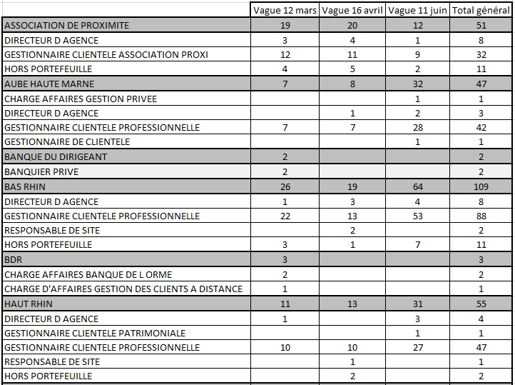
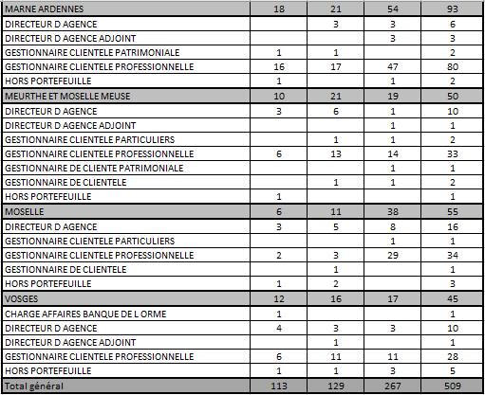
Traitement du stock : détail de la cible 3
3
Accès fichier : clic ici

Slide 18
Contexte
Process pour les nouvelles cartes
Process dans le cadre du traitement du stock
Documentation et liens utiles

Slide 19
Documentation et liens utiles
4
Retrouvez la documentation et les liens concernant le paiement sur internet 3DS
Nouvelles cartes :
  Lien vers le « Pas à Pas » Ajout utilisateur et habilitation Paiement 3DS : clic ici
  Lien vers le « Pas à Pas » Mise en place de l’habilitation Paiement 3DS : clic ici
  Lien vers le « Pas à Pas » Saisie Myflow ajout habilitation Remises et EDI : clic ici
  Lien vers le « Pas à Pas » Saisie Myflow ajout utilisateur et habilitation Paiement 3DS Remises et EDI : clic ici
Traitement du stock de porteurs :
  Lien vers le « Pas à Pas » mise en place abonnement Ce Net Comptes 3DS gratuit : clic ici
  Lien vers le « Pas à Pas » Saisie Myflow ajout habilitation Remises et EDI : clic ici
  Lien vers le « Pas à Pas » Ajout utilisateur et habilitation Paiement 3DS : clic ici
  Lien vers le fichier de la cible 1 : clic ici
  Lien vers le fichier de la cible 2 : clic ici
  Lien vers le fichier de la cible 3 : clic ici

